Slide 1
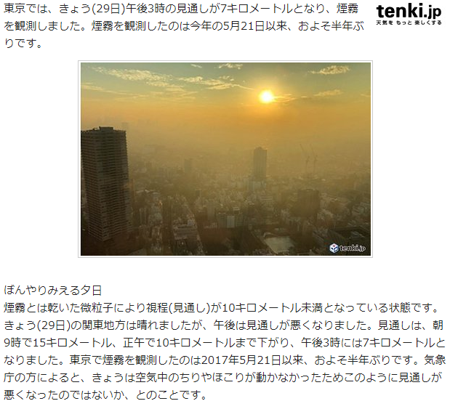
東京 半年ぶりに「煙霧」
2017年11月29日

Slide 2
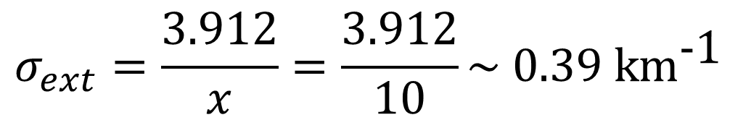
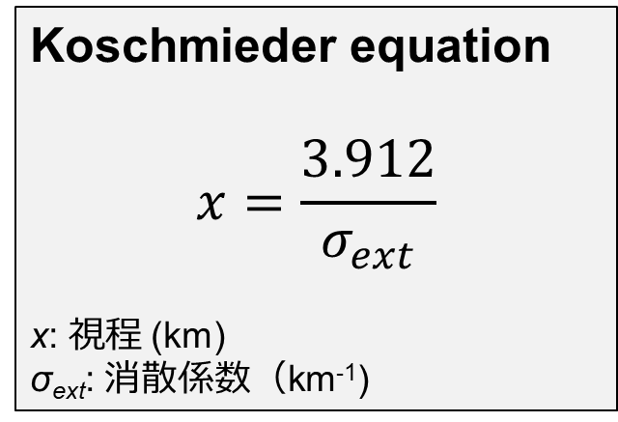
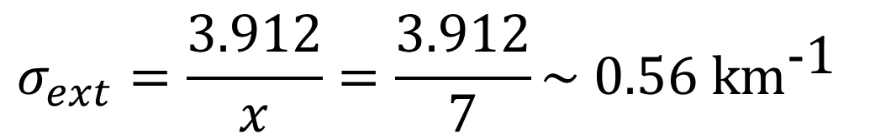
Estimate of aerosol extinction coefficients that
reduce the visibility to below 10 and 7 km
Koschmieder equation
$$x=\frac{3.912}{σ_{ext}}$$
x: 視程 (km)
σ_{ext}: 消散係数（km⁻¹)
$$σ_{ext}=\frac{3.912}{x}=\frac{3.912}{10}\sim 0.39 {\text{km}}^{\text{-1}}$$
$$σ_{ext}=\frac{3.912}{x}=\frac{3.912}{7}\sim 0.56 {\text{km}}^{\text{-1}}$$

